Slide 1
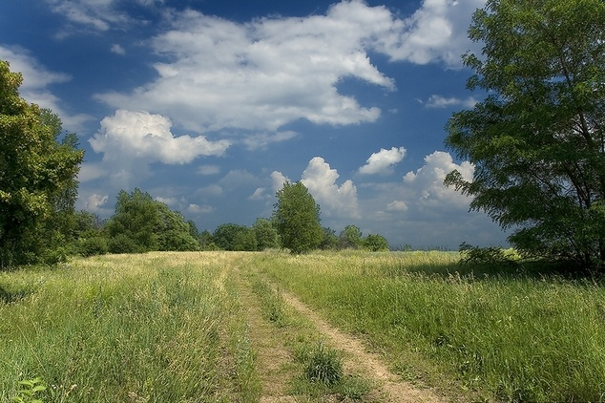
Пейзажи россии
Воспитатель МДОУ «Детский сад №83 комбинированного вида» Захарова Д.М.

Slide 2
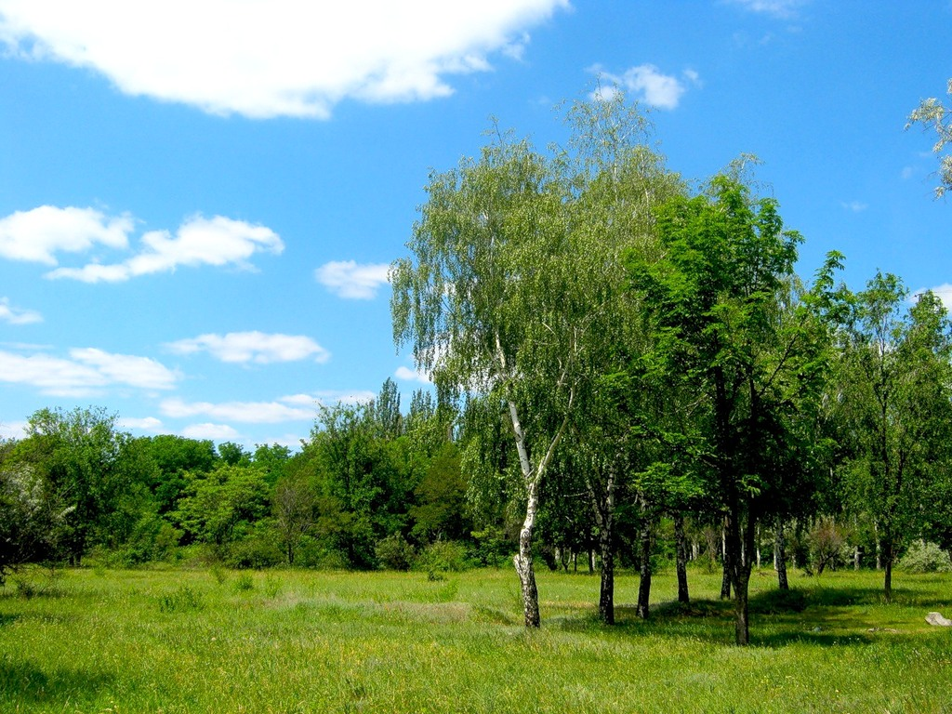
Русское раздолье Люблю я русское раздолье, когда береза не спеша выводит в клеверное поле своих зеленых малышат. Шумят, кудряшками копнятся и не рискуют в дальний путь, боясь от мамы оторваться и заблудиться где-нибудь. А рядом бойко и крылато над нивами усатой ржи с зари до самого заката сверкают молнии-стрижи. Все это с детства мне знакомо... Куда б дороги ни вели, себя я чувствую как дома в краях березовой земли.
(Л. Шкавро)

Slide 3
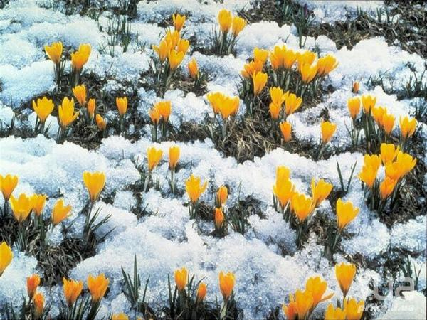
Ещё весна обдаст нас сладострастьем, Ещё подарит яркие цветы, Останется подснежник робким счастьем, Как знак невинной чистой красоты. Ведь для Весны — он первенец любимый, И ей так мил его неяркий лик. Ах, где мне взять подснежник для любимой? Его цветенья так недолог миг!

Slide 6
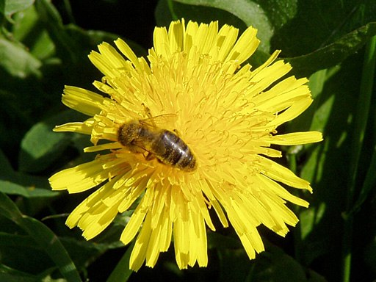
На цветы она садится, Не устав с утра трудиться. Людям воск и мёд дала Беспокойная пчела.

Slide 7
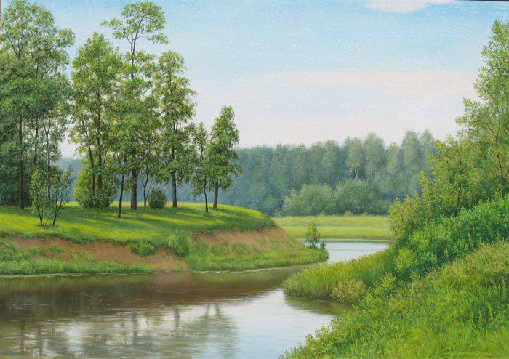
НА ЛУГУ
Леса вдали виднее, Синее небеса, Заметней и чернее На пашне полоса, И детские звончее Над лугом голоса.
Весна идет сторонкой, Да где ж сама она? Чу, слышен голос звонкий, Не это ли весна? Нет, это звонко, тонко В ручье журчит волна...
А.Блок

Slide 8
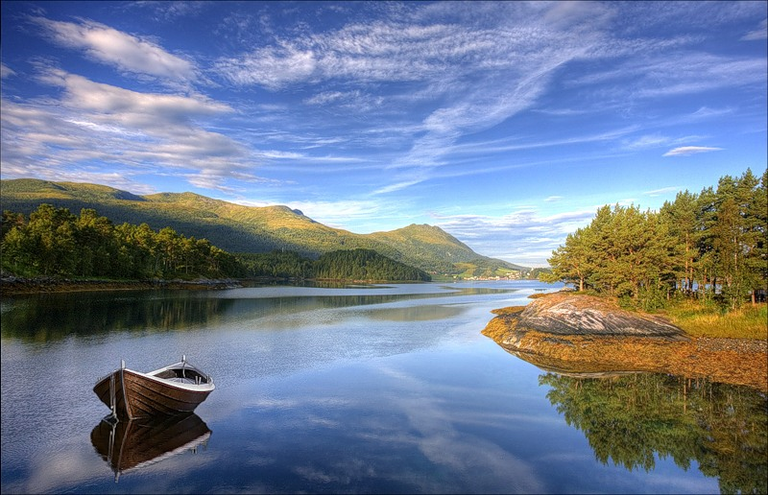
Широка страна моя родная Много в ней лесов, полей и рек Я другой такой страны не знаю Где так вольно дышит человек

